Slide 1
Java程序设计
孟凡超
哈尔滨工业大学(威海)计算机科学与技术学院
fcmeng@hit.edu.cn

Slide 2
课程内容
第1章 概述
第2章 标识符和数据类型
第3章 表达式和流程控制语句
第4章 数组、向量和字符串
第5章 进一步讨论对象和类
第6章 Java语言中的异常
第7章 Java的图形用户界面设计
第8章 Swing组件
第9章 Java Applet
第10章 Java数据流
第11章 线程
第12章 Java网络功能

Slide 3
第11章 线程
11.1 线程和多线程
11.2 线程的状态
11.3 创建线程
11.4 线程的启动
11.5 线程的调度
11.6 线程的基本控制
11.7 同步问题
11.8 死锁
11.9 线程交互-wait()和notify()

Slide 4
11.1 线程和多线程
进程与线程
进程一般是对操作系统而言的。例如，你打开word编辑文档，同时打开outlook收取邮件。我们可以说这时系统内有两个进程在运行。即多个程序几乎在同一时间执行多个任务。
线程一般是对某程序而言的。例如，你打开outlook收新邮件的同时，还可以看已下载的邮件，这两件事情没有相互干扰，那么我们说此时这一程序中至少有两个线程在运行。即每一程序同一时间内执行多个任务。
从逻辑的观点来看，多线程意味着一个程序的多行语句同时执行，但是多线程并不等于多次启动一个程序，操作系统也不会把每个线程当作独立的进程来对待。

Slide 5
11.1 线程和多线程
两者的粒度不同，是两个不同层次上的概念。进程是操作系统来管理的，而线程则是在一个程序(进程)内。
不同进程的代码、内部数据和状态都是完全独立的，而一个程序内的多线程是共享同一块内存空间和同一组系统资源，又可能相互影响。
线程本身的数据通常只有寄存器数据，以及一个程序执行时使用的堆栈，所以线程的切换比进程切换的负担要小。
为了达到多线程的效果，Java语言把线程或执行环境当作一个封装对象，包含CPU及自己的程序代码和数据，由虚拟机提供控制。Java类库中的类java.lang.Thread允许创建这样的线程，并可控制所创建的线程。

Slide 6
11.1 线程和多线程
并发与并行
并发是逻辑上的同时发生，并行是物理上的同时发生。
并发(concurrency)是指在某一段时间内，从宏观上多个程序在同时运行，但在微观上多个程序之间是串行的。
并行(parallelism)指两个或两个以上的任务同时运行，无论从宏观上看，还是从微观上看，任务都是同时运行的。

Slide 7
11.1 线程和多线程
A
并发执行
B
C
时间
A
并行执行
B
C
时间

Slide 8
11.1 线程和多线程
Java线程的结构
在Java中，线程由三部分组成：
虚拟CPU，封装在java.lang.Thread中，它控制着整个线程的运行。
执行的代码，传递给Thread类，由Thread类控制顺序执行。
处理的数据，传递给Thread类，是在代码执行过程中所要处理的数据。
CPU
Code
Data

Slide 9
11.1 线程和多线程
多线程
文件
各种系统资源
输入输出装置
文件
各种系统资源
输入输出装置
数据区段
数据区段
程序区段
程序区段
只有一个地方在执行
同时有数个地方在执行
传统的进程
多线程的任务

Slide 10
11.1 线程和多线程
多线程的优势
多线程编程简单、效率高。使用多线程可以在线程间直接共享数据和资源，而多进程之间不能做到这一点。
适合于开发服务程序，如Web服务、聊天服务等。
适合于开发有多种交互接口的程序，如聊天程序的客户端、网络下载工具等。
适合于有人机交互又有计算量的程序，如字处理程序Word、Excel等。

Slide 11
11.2 线程的状态
Thread类
Java的线程是通过类Thread来实现的，当生成一个Thread类的对象之后，就产生了一个线程。通过该对象实例，可以启动线程、终止线程，或者暂时挂起线程等。
Thread类本身只是线程的虚拟CPU，线程所执行的代码是通过方法run()来完成的，方法run()称为线程体。实现线程体的特定对象是在初始化线程时传递给线程的。

Slide 12
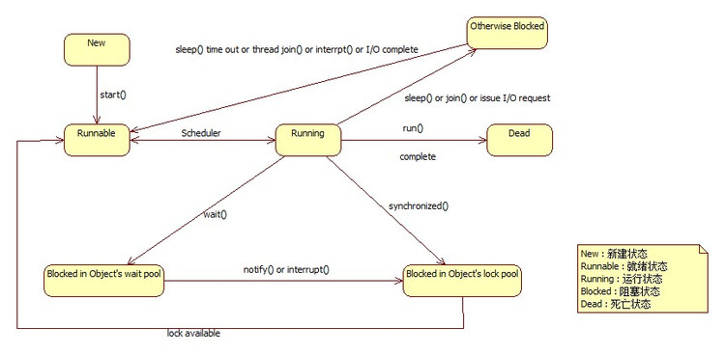
11.2 线程的状态
线程状态
new()

Slide 13
11.2 线程的状态
新建(new)
当一个线程的实例被创建，即使用new关键字和Thread类或其子类创建一个线程对象后，此时该线程处于new状态。处于new状态的线程有自己的内存空间，但该线程并没有运行，此时线程还不是活着的(not alive)。
就绪状态(runnable)
通过调用线程实例的start()方法来启动线程使线程进入就绪状态。处于就绪状态的线程已经具备了运行条件，但还没有被分配到CPU即不一定会被立即执行，此时处于线程就绪队列，等待系统为其分配CPU，等待状态并不是执行状态，此时线程是活着的(alive)。

Slide 14
11.2 线程的状态
运行状态(running)
一旦获取CPU(被JVM选中)，线程就进入运行状态，线程的run()方法才开始被执行。在运行状态的线程执行自己的run()方法中的操作，直到调用其他的方法而终止、或者等待某种资源而阻塞、或者完成任务而死亡。如果在给定的时间片内没有执行结束，就会被系统给换下来回到线程的等待状态；此时线程是活着的(alive)。
阻塞状态(blocked)
通过调用join()、sleep()、wait()或者资源被暂用使线程处于阻塞状态。处于阻塞状态的线程仍然是活着的(alive) 。

Slide 15
11.2 线程的状态
死亡状态(dead)
当一个线程的run()方法运行完毕或被中断或被异常退出，该线程到达死亡(dead)状态。此时可能仍然存在一个该Thread的实例对象，当该Thread已经不可能在被作为一个可被独立执行的线程对待了。
一旦某一线程进入dead状态，他就再也不能进入一个独立线程的生命周期了。对于一个处于Dead状态的线程调用start()方法，会出现一个运行期(runtime exception)的异常。处于dead状态的线程不是活着的(not alive)。

Slide 16
11.3 创建线程
类Thread的构造方法：
Public Thread(ThreadGroup group, Runnable target, String name)
group指明了线程所属的线程组；
target是线程体run()方法所在的对象；
name是线程的名称。
注：Target必须实现接口Runnable，在接口Runnable中只定义了一个方法run()作为线程体，任何实现Runnable的对象都可以作为一个线程的目标对象。类Thread本身也实现了接口Runnable，因此，构造方法中各参数可为null。

Slide 17
11.3 创建线程
创建线程的方法—：继承Thread类
如果将一个类定义为Thread的子类，那么这个类就可以用来表示线程。
定义一个线程类，它继承类Thread并重写其中的方法run()，这时在初始化这个类的实例时，目标对象target可以为null，表示这个实例本身具有线程体。
由于Java只支持单继承，用这种方法定义的类不能再继承其他类。

Slide 18
11.3 创建线程
用Thread子类创建线程步骤：
(1)从Thread类派生出一个子类，在类中一定要实现run()。
class ThreadClass extends Thread{
public void run(){
线程实现体;
}
}
(2)然后用该类创建一个对象，如：
ThreadClass threadObject=new ThreadClass();
(3)用start()方法启动线程，如：
threadObject.start();

Slide 19
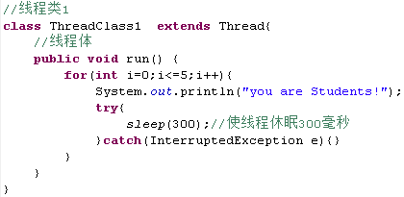
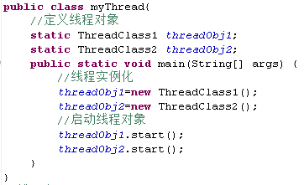
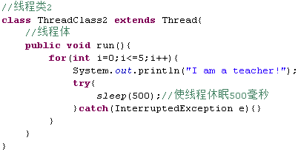

11.3 创建线程

Slide 20
11.3 创建线程
创建线程的方法二：实现Runnable接口
Runnable是Java中用以实现线程的接口，任何实现线程功能的类都必须实现该接口。前面所用到的Thread类就是因为实现了Runnable接口，所以它的子类才相应具有线程功能。
Runnable接口中只定义了一个方法就是run()方法，也就是线程体。
用Runnable接口实现多线程时，也必须实现run()方法，但此时常用Thread类的构造方法来创建线程对象。

Slide 21
11.3 创建线程
实现Runnable接口创建线程步骤：
(1)定义一个实现Runnable接口的实现类，在类中一定要实现run()。
class ThreadInterfaceImpl implements Runnable{
public void run(){
线程实现体;
}
}
(2)然后用该接口实现类创建一个对象。如：
Runnable target=new ThreadInterfaceImpl();
(3)创建一个Thread类的对象，并将上步中创建的对象作为参数传递给Thread类的构造函数中。如：
Thread threadObject=new Thread(target);
(4)用start()方法启动线程。如：
threadObject.start();

Slide 22
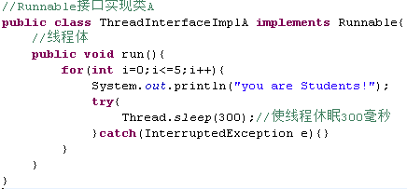
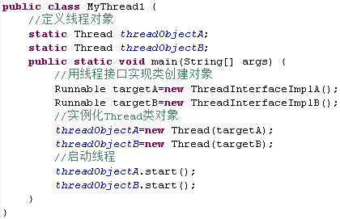
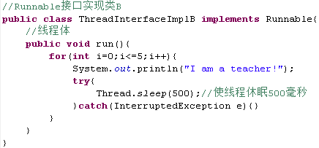

11.3 创建线程

Slide 23
11.3 创建线程
关于两种创建线程方法讨论
实现Runnable接口方法
因为Java只允许单继承，如果一个类已经继承了Thread，就不能再继承其他类，在一般情况下，这就需要采用实现Runnable的方法。
继承Thread方法
代码简洁，但是不能继承其他类。

Slide 24

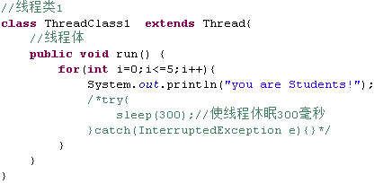
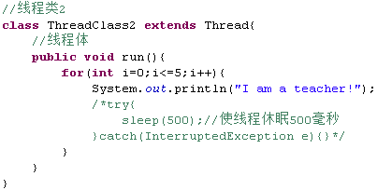
11.4 线程的启动
线程启动
通过Thread类的start()方法启动线程，此时虚拟机已经就绪，可以把这一过程想象为打开虚拟机CPU的开关。
如何实现“并行性”？如何让一个线程让出CPU，供其它线程使用？

Slide 25
11.4 线程的启动
Thread类主要方法
start(); //启动线程
run(); //用来定义线程对象被调度之后执行的操作，用
//户必须重写run()方法
yield(); //强制终止线程执行
isAlive(); //测试当前线程是否在活动
sleep(int millsecond); //使线程休眠一段时间，时间长短由参数所决定
void wait(); //使线程处于等待状态

Slide 26
11.5线程的调度
线程调度策略
时间片轮转调度策略
1
2
抢占式调度策略
高优先级的线程抢占CPU。 (Java采用抢占式策略)

Slide 27
11.5线程的调度
Java线程调度的优先级策略
优先级高的先执行，优先级低的后执行。
多线程系统会自动为每个线程分配一个优先级，缺省时，继承其父类的优先级。
任务紧急的线程，其优先级较高。
同优先级的线程按“先进先出”的原则。

Slide 28
11.5线程的调度
Thread类中与优先级有关的静态量
MAX_PRIORITY：最大优先级，值为10。
MIN_PRIORITY：最小优先级，值为1。
NORM_PRIORITY：默认优先级，值为5。
Thread类中与优先级有关的方法
void setPriority(int newPriority)：重置线程优先级。
int : getPriority()：获得当前线程的优先级。
static void yield()：使当前线程放弃执行权。
Java线程调度不是时间片式，所以在程序设计时要合理安排不同线程之间的运行顺序，以保证给其它线程留有执行的机会。

Slide 29
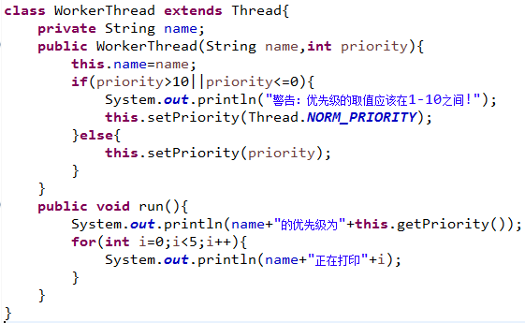
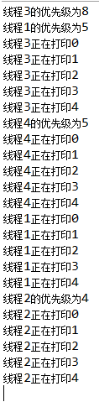
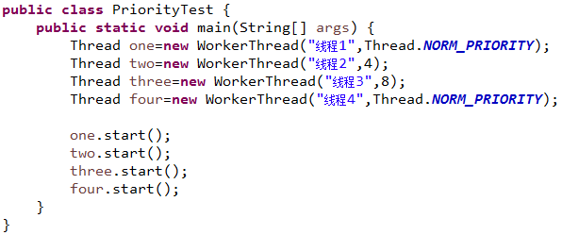
11.5线程的调度

Slide 30
11.5线程的调度
线程调度方法
调用sleep()方法，使线程休眠一段时间。
调用yield()方法，可以给其他同等优先级的线程一个运行机会。

Slide 31
11.6 线程的基本控制
join方法
在某些情况下，需要让某一个线程等待另一个线程执行结束后再开始执行该线程，可以使用线程类的join()方法来实现上述功能。
当调用某个线程类对象实例的join()方法后，将会等待该线程类对象执行结束。
例：定义三个线程，第一个线程用于产生若干个随机数，第二个线程用于计算这些数的和，第三个线程用于输出结果，只有第一个线程完成后，第二个线程才能计算，计算完成后第三个线程才能输出。
线程1
线程2
线程3

Slide 32
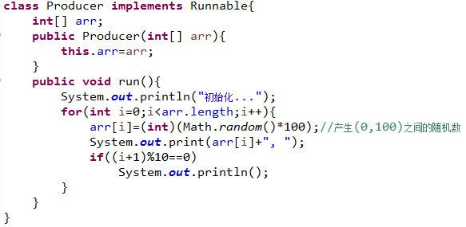
11.6 线程的基本控制
线程1

Slide 33
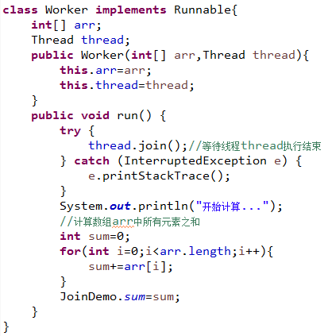
11.6 线程的基本控制
线程2

Slide 34
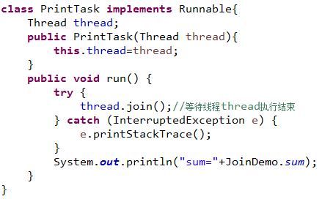
11.6 线程的基本控制
线程3

Slide 35
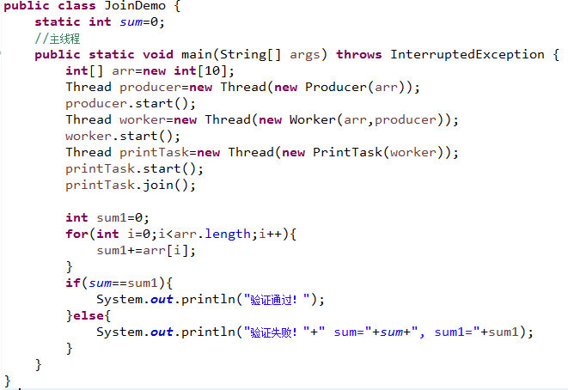
11.6 线程的基本控制
主线程

Slide 36
11.6 线程的基本控制
结束线程
当一个线程从run()方法的结尾处返回时，它自动消亡并不能再被运行，可以将其理解为自然死亡。
利用stop()方法强制停止线程执行（stop是Java早期版本的方法，目前已经不推荐使用）。
中断线程
利用interrupt()方法可以使线程中断执行。
在程序中调用了线程的interrupt()方法后，通常需要在线程的run()方法中使用isInterrupt()进行判断，并根据判断的结果执行相应的操作。

Slide 37
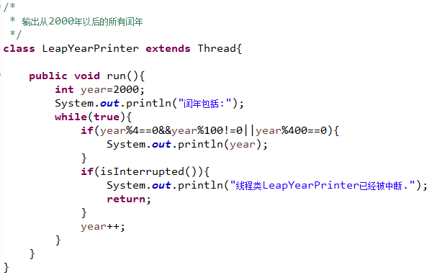
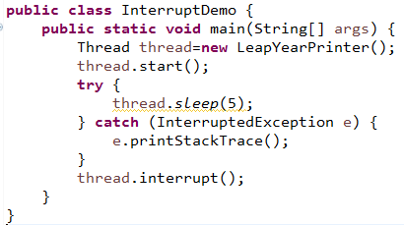
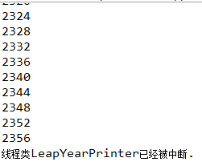
11.6 线程的基本控制

Slide 38
11.7 线程的同步
线程间的通信
主类Pipethread
管道流
输出流作为参数传递给myWriter
辅类
myWriter
线
程
类
辅类
myReader
线
程
类
输入流作为参数传递给myReader
将数据写到输出流
从输入流中读数据

Slide 39
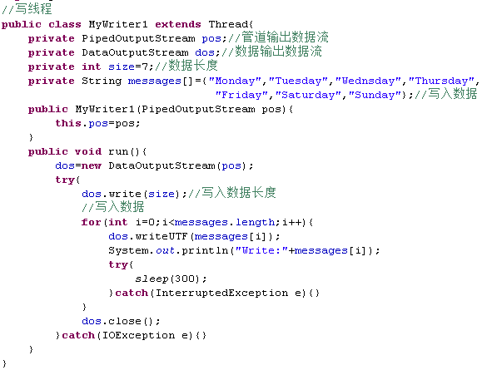
11.7 线程的同步

Slide 40
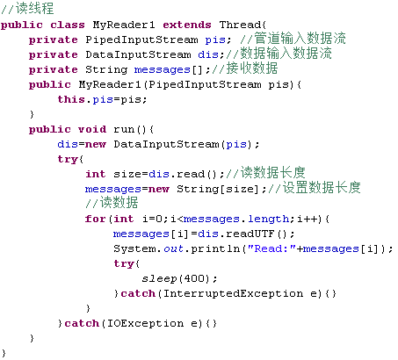
11.7 线程的同步

Slide 41
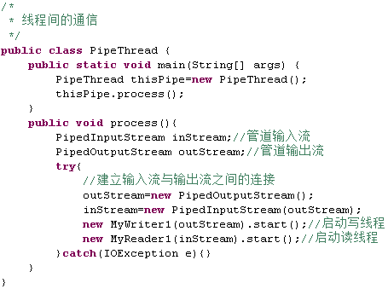
11.7 线程的同步

Slide 42
11.7 线程的同步
线程间的资源互斥
(1)线程a执行
线程a
线程b
class Stack{
int idx=0;
char data[]=new char[6]
public void push(char c){
data[idx]=c;
idx++;
}
public char pop{
idx--;
retrurn data[idx];
}
}
(2)线程a被抢占
(3)线程b得到运行机会
调用push()
调用pop()
0
p
1
q
idx=
2
1
2
r
3
4
4
Stack对象
出现不一致！

Slide 43
11.7 线程的同步
线程间的资源互斥
(1)线程a执行
线程a
线程b
class Stack{
int idx=0;
char data[]=new char[6]
public void push(char c){
data[idx]=c;
idx++;
}
public char pop{
idx--;
retrurn data[idx];
}
}
(2)线程a被抢占
(3)线程b得到运行机会
调用push()
调用pop()
0
p
1
q
返回q
idx=
1
2
r
3
4
4
Stack对象
出现不一致！

Slide 44
11.7 线程的同步
class Stack{
int idx=0;
char data[]=new char[6]
public void push(char c){
synchronized(this){
data[idx]=c;
idx++;
}
}
public char pop{
synchronized(this){
idx--;
retrurn data[idx];
}
}
}
class Stack{
int idx=0;
char data[]=new char[6]
public synchronized void push(char c){
data[idx]=c;
idx++;
}
public synchronized char pop{
idx--;
retrurn data[idx];
}
}

Slide 45
11.7 线程的同步
线程同步
在多个线程共享同一资源的情况下，如果不加以任何控制，有可能产生访问冲突和数据不一致。
为了解决这样的问题，就需要给多个线程共享的资源(如堆栈)加锁，当一个线程访问共享资源时，就会被共享的资源加锁，其它线程就不能访问被加了锁的资源，直到共享资源的锁被释放为止。这种确保在同一时刻只允许一个线程访问共享资源的机制，称为线程同步。
在Java中，使用关键字synchronized来保证线程同步。 synchronized可用于方法和语句块，分别称为方法同步和语句块同步。

Slide 46
11.7 线程的同步
对象
等候集(wait set)
线程
锁
同步方法
…
同步方法
wait
线程
同步方法
…
同步方法
线程
…
线程
非同步方法
…
非同步方法
非同步方法
…
非同步方法
notifyAll/notify
结束等待时间到

Slide 47
11.7 线程的同步
方法同步
实例方法同步：对于实例方法， synchronized关键字指定的同步内容是该方法中的所有语句，指定的锁是该方法所在的对象。
静态方法同步：对于类方法， synchronized关键字指定的锁是整个类，指定的同步内容是方法中的所有语句。只要有一个实例的线程调用了被同步的方法，整个类就被指定所锁，其它实例的线程在没有获得这个锁之前是无法调用这个类中被同步的方法。

Slide 48
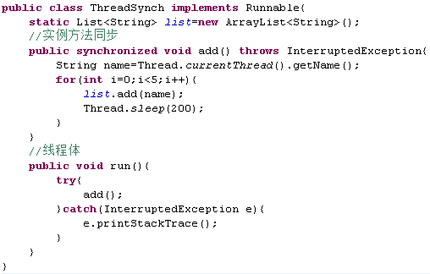
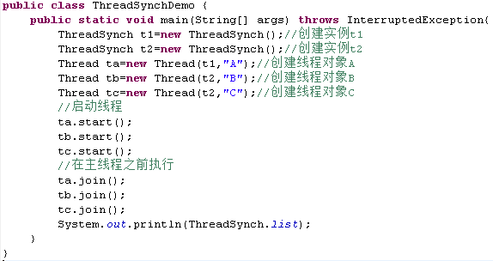
11.7 线程的同步

Slide 49
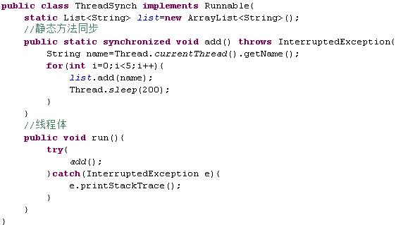
11.7 线程的同步

Slide 50
11.7 线程的同步
语句块同步
用 synchronized关键字对方法进行同步，虽然简便易行，但在一定程度上会影响程序运行效率。
Java为了解决这个问题，提供了语句块同步，以便缩小同步的范围，提高运行效率。
方法名(){
…
synchronized(lock){}//同步的代码段
…
}
其中，lock取值可以是this、类名.class或者普通对象。

Slide 51
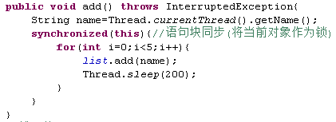
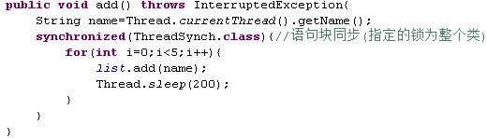
11.7 线程的同步

Slide 52
11.9 线程交互
问题提出
生产者-消费者问题
共享
对象
生产者
put
get
消费者
生产者生产一个产品后放入共享对象中，而不管共享对象中是否已有产品；消费者从共享对象中取用产品，但不检测是否已经取过。
若共享对象中只能存放一个数据，可能出现以下问题：
生产者比消费者快时，消费者会漏掉一些数据取不到。
消费者比生产者快时，消费者取的数据相同。

Slide 53
11.9 线程交互
等待集合
每一个类的对象实例都有一个等待集合，当在该实例上调用方法wait后，线程都会进入到该实例的等待集合中，除非发生下列情况，否则会一直等待在该等待集合中。
其他线程调用了方法notify或notifyAll。
其他线程调用了方法interrupt中断该线程。
方法wait的等待时间结束。

Slide 54
11.9 线程交互
wait、notify、notifyAll方法
wait()、notify()和notifyAll()是类Object中的方法。
方法wait
调用一般形式是：
对象名.wait()
称为线程在对象上的等待，其作用是把当前线程放入对象的等待集合中。
方法wait()通常需要放入方法synchronized修饰的语句或方法中，如果在synchronized外部调用方法wait，运行时Java虚拟机会抛出IllegalMonitorStateException异常。

Slide 55
11.9 线程交互
方法wait()通常需要放到try…catch…语句中。
try{
wait();
}catch(InterruptedException e){
e.printStackTrace();
}
当线程调用方法wait后，Java虚拟机会让当前线程进入休眠状态，并释放对象同步锁的控制权，允许其他线程执行同步代码块，要唤醒该线程，需要在同一个对象上调用notify()或notifyAll()方法。

Slide 56
11.9 线程交互
方法notify
线程不能一直停留在等待集合中，必须有方法对其进行唤醒，方法notify可以对i线程进行唤醒。
当调用某个对象的方法notify时，将从该对象等待集合中选择一个等待的线程唤醒，唤醒的线程将从等待集合中删除。
方法notifyAll
方法notifyAll会将所有等待集合中的线程唤醒，但由于所有被唤醒的线程仍然要去争用synchronized锁，而synchronized锁具有排他性，最终只有一个线程获得该锁，进入执行状态，其他线程仍然等待。
方法notify和notifyAll不需要放入try{}catch{}语句中
notify和notifyAll的差别在于notify只唤醒一个线程， notifyAll可以唤醒所有线程。

Slide 57
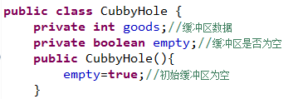
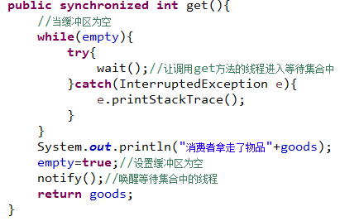
11.9 线程交互
单缓冲区示例

Slide 58
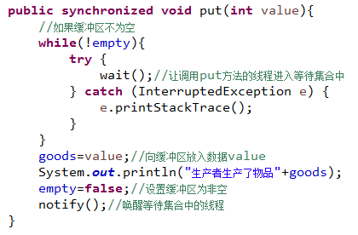
11.9 线程交互

Slide 59
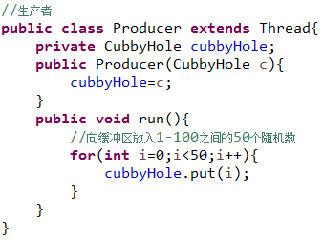
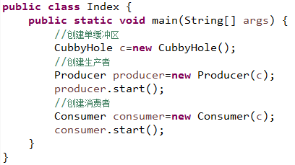
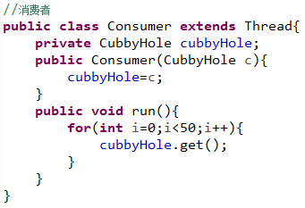
11.9 线程交互

Slide 60
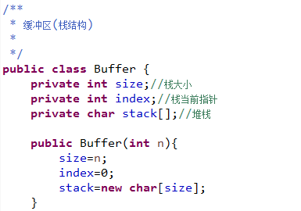
11.9 线程交互
多缓冲区示例(栈)

Slide 61
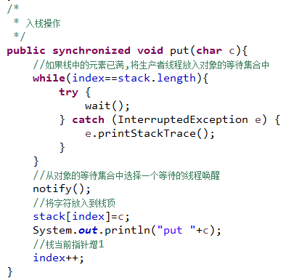
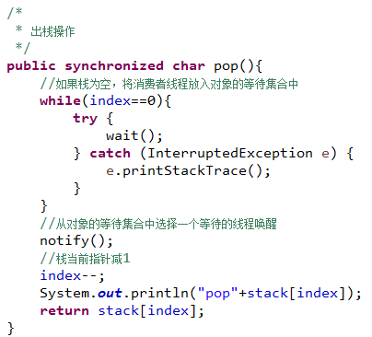
11.9 线程交互

Slide 62
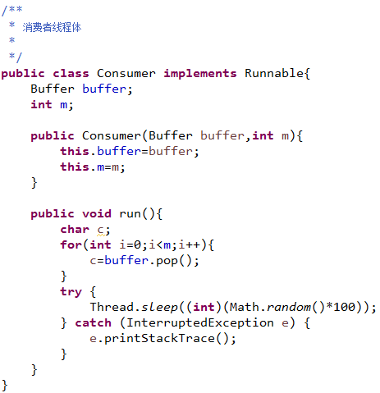
11.9 线程交互

Slide 63
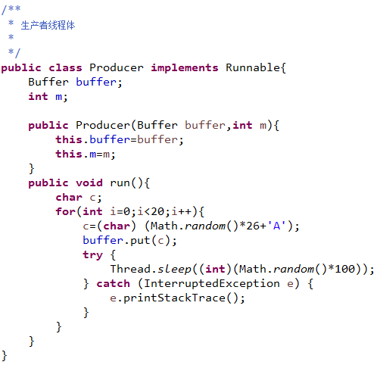
11.9 线程交互

Slide 64
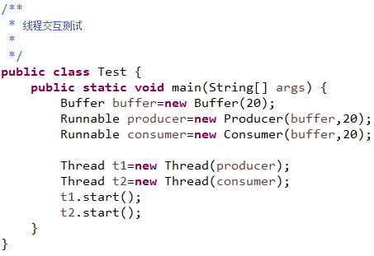
11.9 线程交互

Slide 65
11.10线程池
创建一个新线程的代价很高，尤其当创建多个生命周期较短的线程时，程序的执行时间可能都浪费到线程的创建和销毁上。
在一个多核处理器上，如果创建的线程的数量少，则多核处理器的处理能力没有被充分利用，如果创建的线程数量过多，则机器资源不够，多余线程只能以时间片轮转方式运行，或者等待。理想情况下，让线程数量等于多核处理器的可以同时处理的线程数量。

Slide 66
11.10线程池
线程池包含了若干个准备运行的空闲线程，线程在程序运行的开始创建，可以把创建的Runnable对象交给线程池中的线程运行，运行完成后，如果没有其他任务，线程转入休眠状态，等待有任务的时候再唤醒，直到所有任务都执行结束后再关闭线程池，从而减少了重复创建和销毁线程的开销。
从JDK1.5开始，Java并发库中引入了Executor框架，该框架包括了接口Executor及其子接口ExecutorService，以及实现这两个接口的类ThreadPoolExecutor。

Slide 67
11.10线程池
接口Executor
接口Executor的对象可以接收提交到线程池的Runnable任务，该接口实现了任务的提交与任务的执行分离。
该接口定义个方法execute(Runnable command)用于异步地执行给定的Runnable对象。
接口Executor
接口ExecutorService为Executor的子接口。
该接口提供了关闭线程池的方法shutdown，关闭后的线程池将不再接收新的任务。

Slide 68
11.10线程池
类ThreadPoolExecutor
类ThreadPoolExecutor可以用来创建一个线程池。
ThreadPoolExecutor(int corePoolSize,
int maximumPoolSize,
long keepAliveTime,
TimeUnit unit,
BlockingQueue<Runnable> workQueue)
corePoolSize：线程池中的线程数；
maximumPoolSize：线程池中允许的最大线程数；
keepAliveTime：设置了当线程数超过处理核数时多余的空闲线程等待新任务的最长等待时间。
unit：是keepAliveTime参数的等待时间单位。
workQueue：调用execute方法提交的Runnable的任务队列。

Slide 69
11.10线程池
ThreadPoolExecutor(int corePoolSize,
int maximumPoolSize,
long keepAliveTime,
TimeUnit unit,
BlockingQueue<Runnable> workQueue,
RejectedExecutionHandler handler)
handler：超出线程队列容量时的处理程序。
ThreadPoolExecutor(int corePoolSize,
int maximumPoolSize,
long keepAliveTime,
TimeUnit unit,
BlockingQueue<Runnable> workQueue,
ThreadFactory threadFactory)
threadFactory：创建线程时所使用的工厂。

Slide 70
11.10线程池
类ThreadPoolExecutor的常用方法
方法 | 含义
void afterExecute(Runnable r, Throwable t) | 在执行给定的Runable对象r之后调用的方法
void beforeExecute(Thread t, Runnable r) | 在执行给定的Runnable对象r之前调用的方法
void execute(Runnable command) | 执行给定的Runnable对象
int getActiveCount() | 获得处于活动状态的线程数
int getMaximumPoolSize() | 获得线程池的最大容量
BlockingQueue<Runnable> getQueue | 获得阻塞队列
boolean isShutdown() | 判断线程池是否关闭
void shutdown() | 关闭线程
List<Runnable> shutdownNow() | 尝试停止所有处于活动状态的线程，返回等待执行的任务列表

Slide 71
11.10线程池
工厂类Executors
类Executors提供了线程池创建的工厂方法(静态)。
方法 | 含义
newFixedThreadPool | 创建一个固定大小的线程池，空闲线程会一直保留
newSingleThreadExecutor | 创建只有一个线程的线程池，该线程池将顺序执行每一个提交的任务
newCachedThreadPool | 创建一个线程池，该线程池在需要时创建新的线程，而且会重复已经创建的线程，该线程池对于那些生命周期较短的异步任务的程序有利于提高性能
newSingleThreadScheduledExecutor | 创建只有一个线程的线程池，可以在经过指定的时间间隔或周期执行
newScheduledThreadPool | 创建一个线程池，可以在经过指定的时间间隔或周期执行

Slide 72
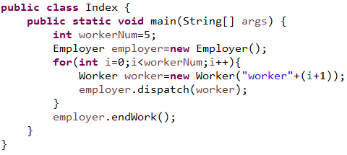
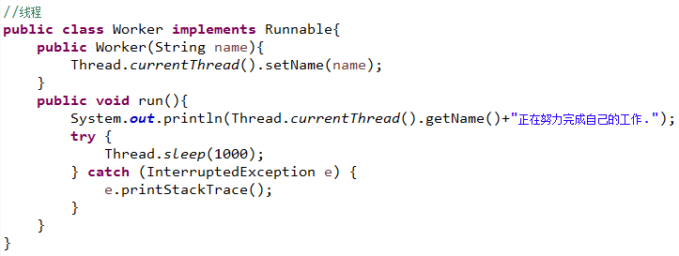
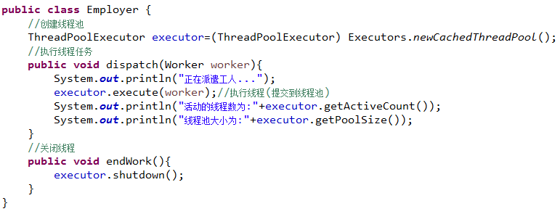
11.10线程池
示例

